Slide 1
Radiazione e Materia Lo spettro di Corpo Nero

Slide 2
La Radiazione Elettromagnetica

Slide 3
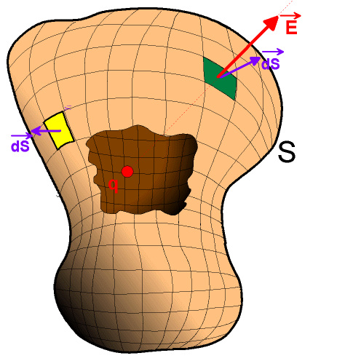
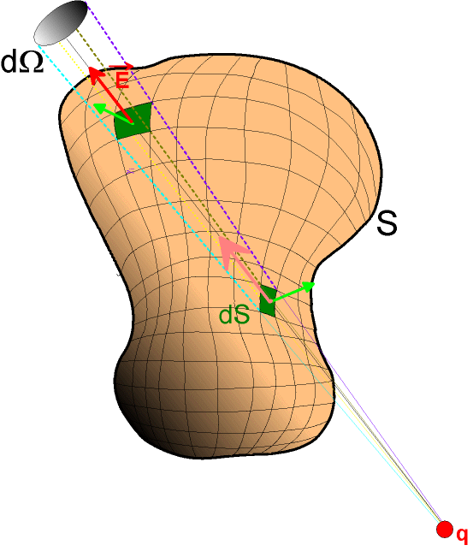
Legge di Gauss
La legge di Gauss si verifica
sperimentalmente
vera anche per cariche in moto
Notes:
IL flusso del campo elettrico attraverso una superficie chiusa fornisce una delle leggi più importanti delkla Natura: la legge di Gauss.
Essa si dimostra nel caso elettrostatico, tramite l’applicazione della legge di Coulomb, ma ha una validità generale, anche per sistemi di cariche in moto.

Slide 4
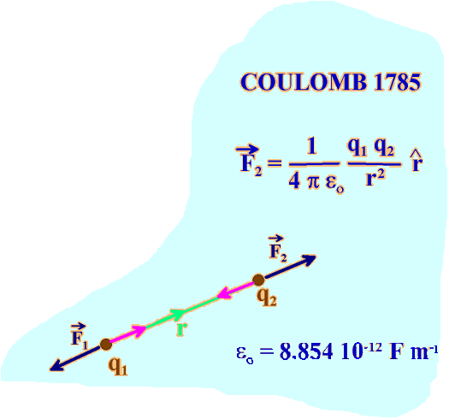
Legge di Gauss
Forza di Coulomb

Slide 5
Forza tra cariche e Campo Magnetico
Notes:
… inoltre tali forze dipendono dall’inverso della distanza.
L’azione di una corrente elettrica su una singola carica di prova è simile alla precedente e si vede che è sempre ortogonale alla velocità della particella e si chiama forza di Lorentz. Partendo da questa forza conviene …

Slide 6
Divergenza di B
S₁
B
B
B
S₂
B
B
S₃
B
I
I
Notes:
Il fatto che le linee di forza del campo magnetico, generato da un filo infinito di corrente, sono chiuse implica che il suo flusso attraverso superfici coassiali con il filo è nullo. Questa proprietà ha una validità sperimentale generale e si può assumere come una legge di natura, analoga alla legge di Gauss. Il fatto che la divergenza di B sia sempre nulla ci dice che non esistono sorgenti proprie del campo B: esso è generato dalle correnti elettriche.

Slide 7
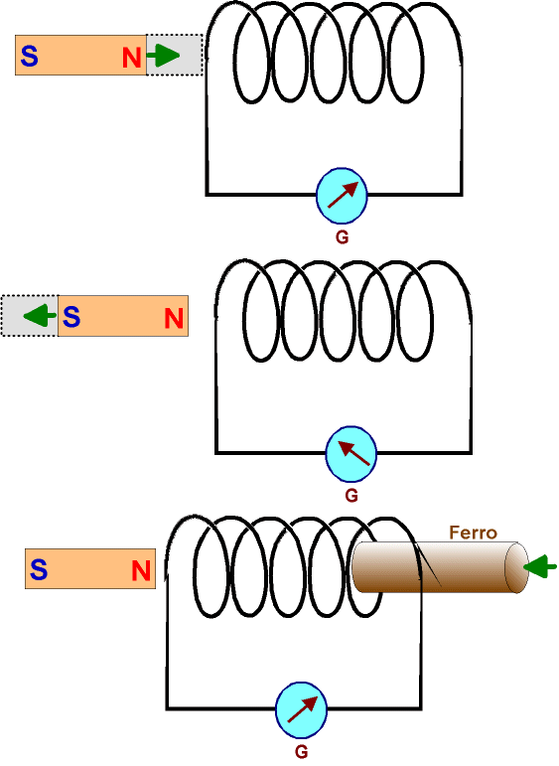
Induzione Elettromagnetica
Esperienze di Faraday (1831)
Notes:
Un importante fatto sperimentale fu scoperto da Faraday. Egli osservò che avvicinando (o allontanado) dei magneti da un avvolgimento elettrico, in esso veniva indotta una forza elettromotrice.

Slide 8
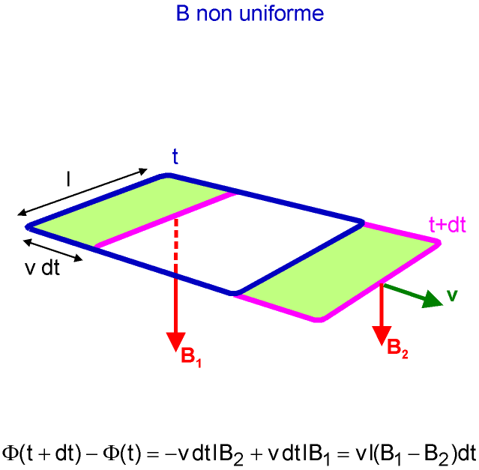
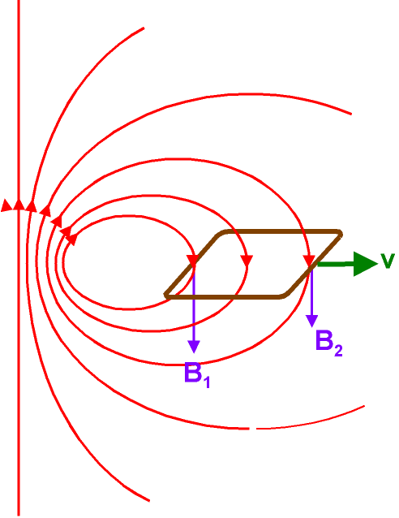
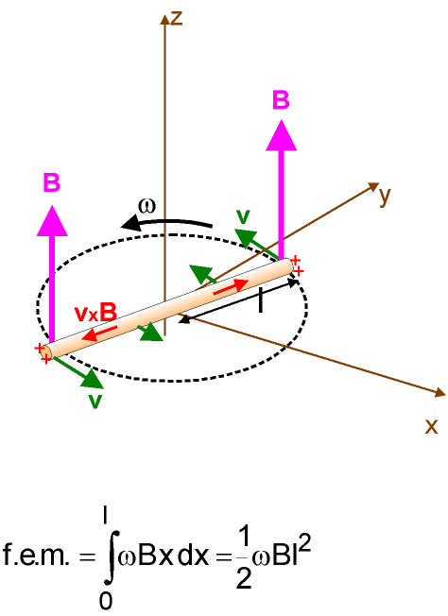
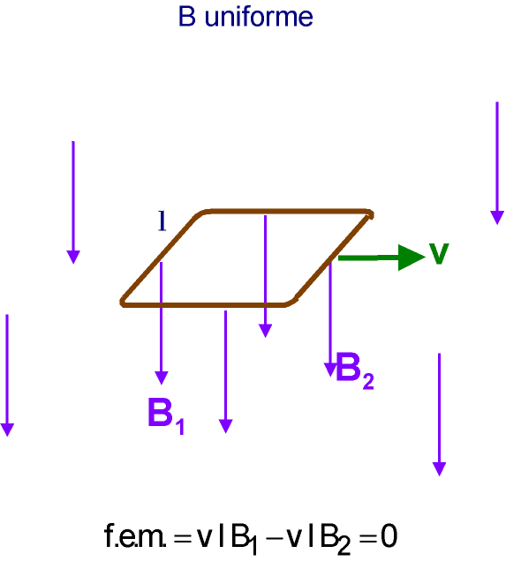
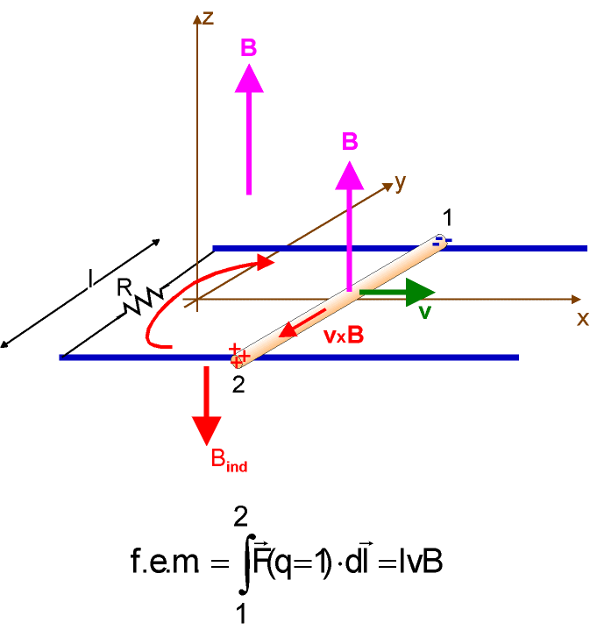
B non uniforme
=
Notes:
IL fenomeno di induzione elettromagnetica può essere osservato in molte altre situazioni: trascinando una spira in un campo magnetostatico non uniforme, deformando un circuito in un campo magnetico ( anche se uniforme) .Tale f.e.m. è sempre legata a quanto rapidamente varia il flusso del campo magnetico concatenato con il circuito. Si può arrivare ad una legge generale ……

Slide 9
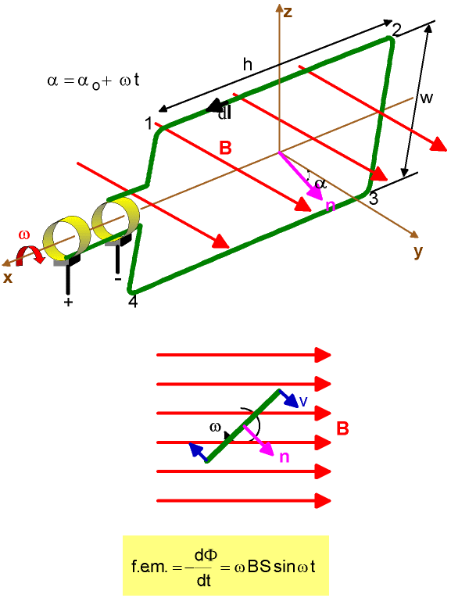
Legge di Faraday – Neumann - Lenz
Notes:
…. di Faraday – Neumann – Lenz dell’Induzione Elettromagnetica. Essa afferma che fissato un circuito γ ed una QUALUNQUE superficie S γ, che abbia γ per bordo, su di essa viene indotta una f.e.m. pari alla derivata (variazione relativa ) temporale del flusso di B attraverso S γ . Il segno - indica che, ipotizzando il circuito realizzato da un conduttore filiforme, la fem dà luogo ad una corrente elettrica, che circola in modo da generare un campo magnetico, il cui flusso compensa almeno la sua variazione.
La dipendenza dal tempo del flusso del campo magnetico può dipendere:1) dal campo magnetico, 2) dalla posizione del circuito,3) dalla forma del circuito. Ma NON dipende dalla superficie scelta, in quanto vale la legge della divergenza nulla per il campo magnetico.
L’induzione elettromagnetica costituisce il principio di funzionamento degli alternatori elettrici. Ma in questo modo si evidenzia anche il fatto che chiudendo il circuito da essi costituito con una eventuale utenza, si riesce a far circolare delle cariche elettriche. Queste evidentemente sono mosse da un campo elettrico indotto, che senza la variazione di flusso di b NON sussisterebbe. Allora dobbiamo concludere che la f.e.m indotta altro non è che la circuitazione di un campo elettrico indotto NON conservativo. Per questo si osservi la differenza tra l’equazione per la circuitazione di E scritta qui e quella per il campo elettrostatico. La legge di Faraday – Neumann – Lenz è una legge di Natura.

Slide 10
Legge di Ampére
Circuitazione del campo magnetico
= μ₀( i₁ + i₂ - i₃)
Notes:
Sebbene sia difficile calcolare il campo B in generale, esso possiede un’altra proprietà globale molto importante, che si può dimostrare nel caso magnetostatico. Essa è la legge di Ampére, che afferma che la circuitazione del campo magnetico è sempre proporzionale alla somma algebrica delle correnti.

Slide 11
La corrente di spostamento di Maxwell
I
Legge di Ampére
Sγ è arbitraria!!
????
j _{spost}
Ma…
j _{cond}
Notes:
Un condensatore, inizialmente posto alla d.d.p. V₀, si scarica attraverso una resistenza R secondo dando luogo ad una corrente, la cui intensità diminuisce esponenzialmente. Questa corrente produrrà a sua volta un campo magnetico dipendente dal tempo. Applicando la legge di Ampére ad una spira che circonda il conduttore di collegamento, avremo che essa deve essere uguale al flusso della densità di corrente attraverso una superficie che abbia per bordo γ. Però emerge una ambigità nel momento in cui scegliamo una superficie tale che non interseca nessuna corrente. Ciò può essere fatto ad esempio facendo passare la superficie attracerso le armature del condensatore. Ma non è possibile che una quantità definita una volta per tutte ( la circuitazione di B attraverso γ) cambi in questo modo? Maxwells ospettò che la legge di Ampére fosse valida solo per correnti continue, nelle quali non è possibile interrompere da qualche parte la corrente. Nelle situazioni più generali bisogna modificare la legge di Ampére.

Slide 12
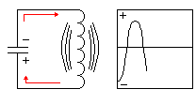
Oscillazioni del campo E.M.
Cavità risonante
Oscillatore LC
L
C

Slide 13
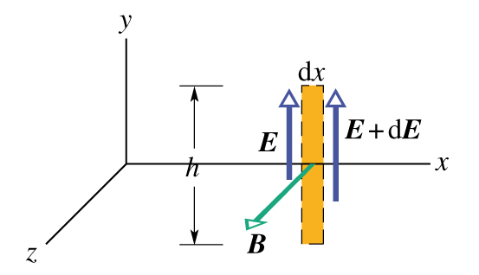
Equazione delle Onde
B
B+ dB
dx

Slide 14
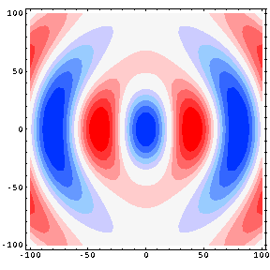
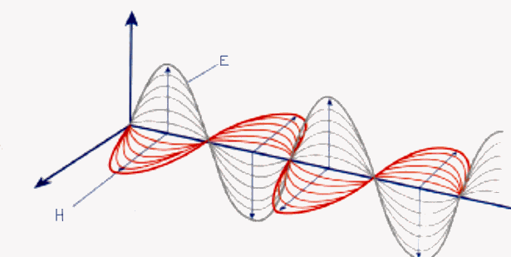
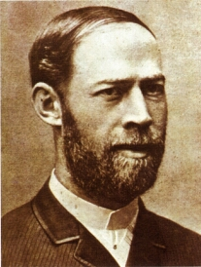
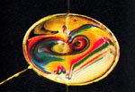
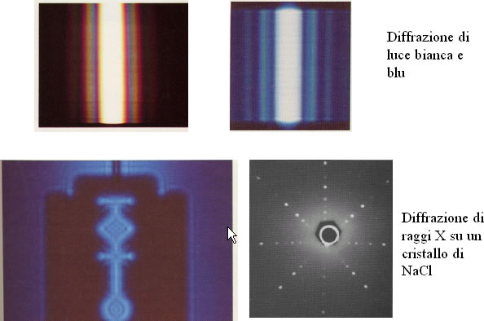
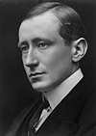
Onde Elettromagnetiche e Luce
Onde Hertziane (1887)
NON INVARIANTE SOTTO
TRASFORMAZIONI DI GALILEI

Slide 15
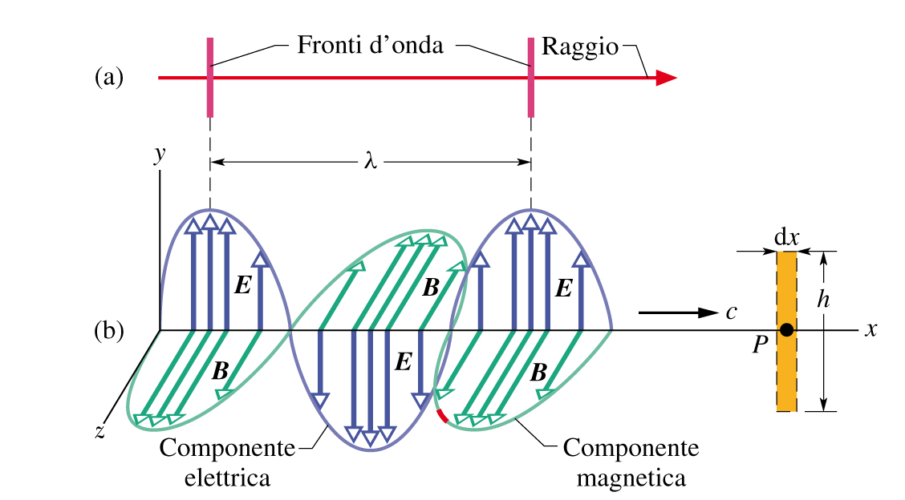
Caratteristiche principali delle Onde EM
Onde trasversali
POLARIZZAZIONE
Numero d’onda:
Frequenza angolare:
Legge di dispersione
Densità
di energia
Flusso di energia
istantanea
V. Poynting

Slide 16
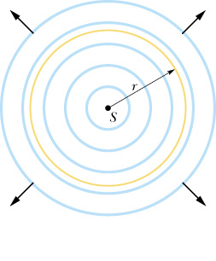
Trasporto di energia e momento
Una sorgente puntiforme emette onde elettromagnetiche sferiche:

Slide 17
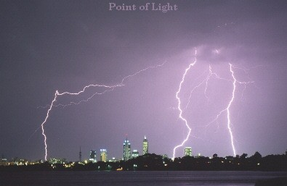
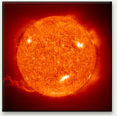
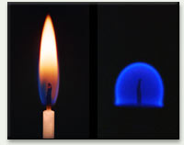
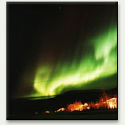
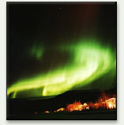
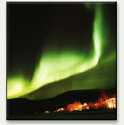
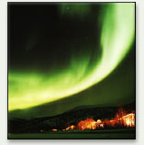
Sorgenti di radiazione
(primarie )
Lampadina ad incandescenza
Converte energia elettrica in
termica e quindi radiante.
Tubo al neon e fulmini
Convertono energia elettrica
in energia di ionizzazione e poi radiante.
Sole e stelle
Converte energia nucleare in radiante.
Fiamma
Converte energia chimica (combustione)
in energia radiante.
Aurore
Converte energia cinetica
in energia di eccitazione in energia radiante.

Slide 18
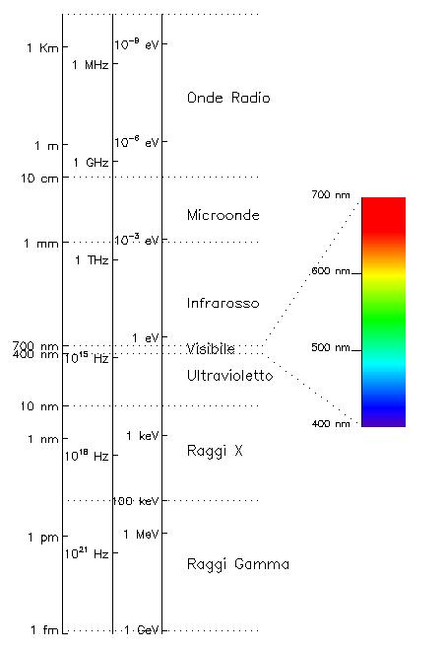
Lo Spettro E.M.
Visibile
1666 – Newton disperde la luce visibile con un prisma. Il visibile è prodotto da transizioni degli elettroni in atomi e molecole e da corpi molto caldi
.
Infrarosso
1800 – Herschel mostra che la radiazione solare si estende nell’infrarosso.
L’infrarosso è prodotto da transizioni rotazionali e vibrazionali delle molecole e da corpi caldi.
Ultravioletto (UV)
1801 – Ritter in modo analogo all’IR scopre la luce ultravioletta. L’UV è prodotto da transizioni elettroniche di atomi ionizzati.
Onde radio e microonde
1885 – Hertz scopre le onde radio.
Le onde radio sono prodotte da dispositivi elettrici e elettronici, da
radiazione di fondo cosmico e alla radiazione di frenamento.
Raggi X e Raggi γ
1896 - Roentgen scopre i raggi X.
1914 - Rutherford identifica i raggi γ
I raggi X sono prodotti nelle transizioni elettroniche negli atomi di elettroni di shell interne. I raggi γ sono prodotti nelle reazioni nucleari.

Slide 19
Caratteristiche dello spettro

Slide 20
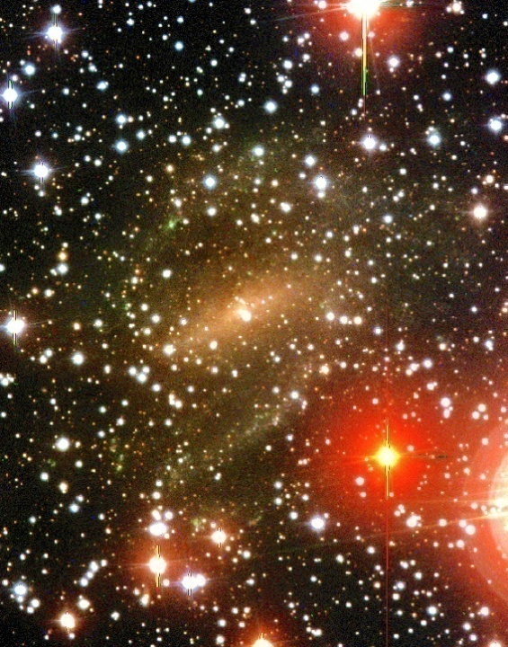
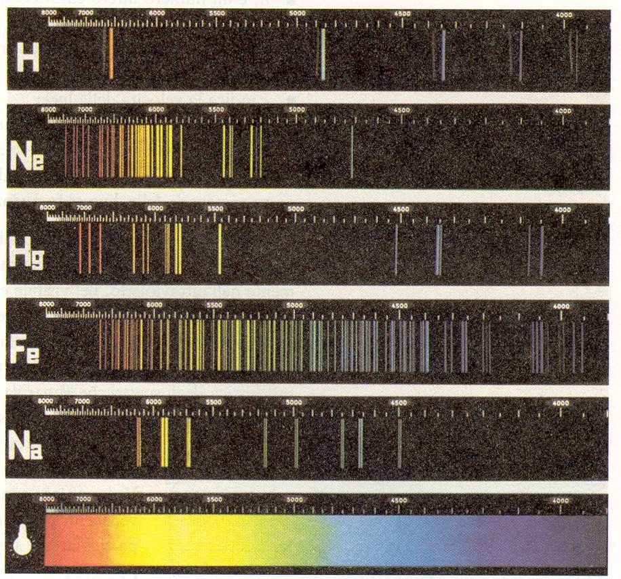
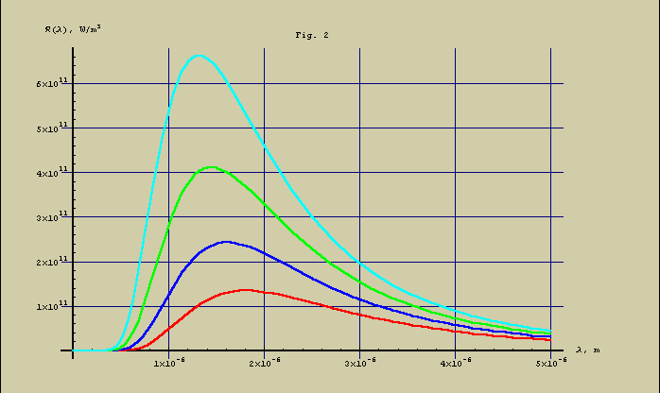
Spettri discreti
e continui

Slide 21
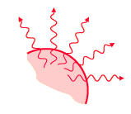
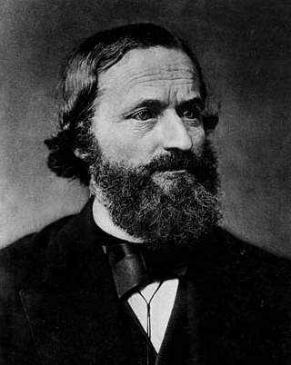
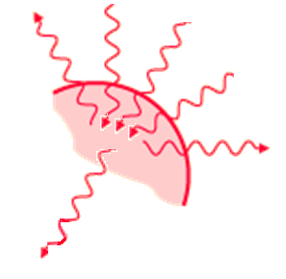
Irraggiamento
emissione
e
«per ogni sostanza il comportamento rispetto all'emissione e all'assorbimento, a parità di temperature, è il medesimo»
assorbimento
riflessione
trasmissione
e = α
II Principio della
Termodinamica
Radiatore Perfetto
CORPO NERO
Assorbitore Perfetto
CORPO NERO

Slide 22
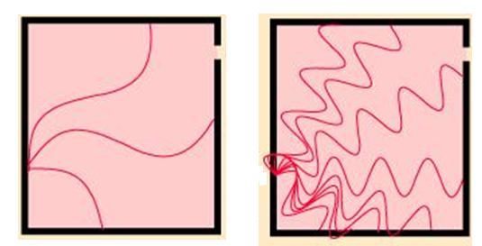
Campo E.M. in una Cavita’
.
Numero di modi in una cavita’
Numero di modi/Volume lungh. d’onda
Equipartizione
dell’energia
Densita’ di energia/lungh.d’onda
Legge di Rayleigh - Jeans

Slide 23
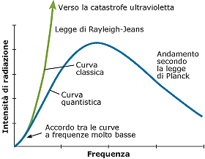
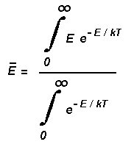
Spettro di Corpo Nero
Statistica Boltzmann
L.Wien
Ipotesi di Planck (1900): per ogni data frequenza, il sistema materiale può
scambiare con la radiazione multipli interi di un quanto fondamentale
http://hyperphysics.phy-astr.gsu.edu/hbase/hframe.html

Slide 24
